Slide 1
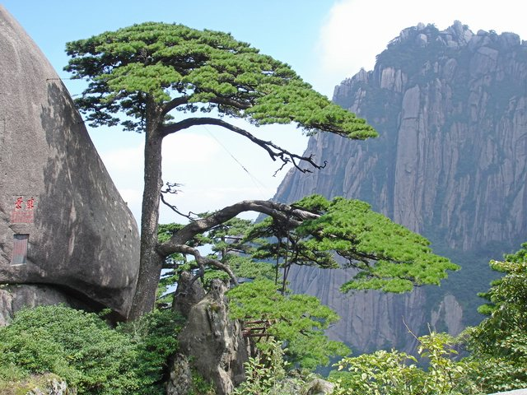


Slide 2
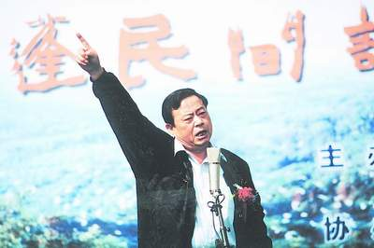
作者简介
PPT课件：www.1ppt.com/kejian/ 语文课件：www.1ppt.com/kejian/yuwen/
数学课件：www.1ppt.com/kejian/shuxue/ 英语课件：www.1ppt.com/kejian/yingyu/
人教版一年级语文上册：www.1ppt.com/kejian/yuwen/138/
人教版二年级语文上册：www.1ppt.com/kejian/yuwen/160/
人教版三年级语文上册：www.1ppt.com/kejian/yuwen/161/
人教版四年级语文上册：www.1ppt.com/kejian/yuwen/162/
人教版五年级语文上册：www.1ppt.com/kejian/yuwen/163/
人教版六年级语文上册：www.1ppt.com/kejian/yuwen/164/
人教版七年级语文上册：www.1ppt.com/kejian/yuwen/165/
人教版八年级语文上册：www.1ppt.com/kejian/yuwen/166/
人教版九年级语文上册：www.1ppt.com/kejian/yuwen/167/
张万舒，原名张清海，笔名张东泉。安徽肥西人。1958年毕业于合肥一中。历任合肥模型厂工人，合肥市手工业局干部，新华社安徽分社记者、采编主任、副社长，中央党校学员，新华总社国内部副主任、主任，新华出版社社长兼总编辑，高级记者。全国第六届人大代表。1958年开始发表作品。1979年加入中国作家协会。著有诗集《黄山松》、《追寻的足音》、《山格海魂》、《张万舒诗选》，散文报告文学集《故乡人民的笑声》等。组诗《八万里风云录》获全国1979年~1980年青年诗人优秀诗歌奖。

Slide 3
学习目标：
1.认识黄山松的形象及品格。
2.体会诗人昂扬的革命豪情，乐观自己的生活态度。
3.体会诗歌炽热饱满的情感。

Slide 4
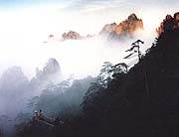
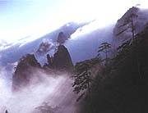
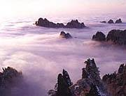
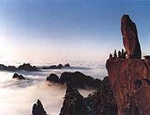

美丽的黄山
黄山是享有盛名的旅游胜地，那里的松树更是一道绝世的风景，黄山“七十二峰”高耸入云，在浮动的云海中，一棵棵黄山松昂首挺立，像一面面“昂首的战旗”，今天我们就一起走进《黄山松》。

Slide 5
读准字音：
峰峰皆（jiē）到 寒彻（chè）骨
闪烁（shuò） 劲（jìng）枝
迸（bèng）出 雷 (tíng) 霆
夹 (xí)袭 裸(luǒ)露 不屈不 (náo) 挠

Slide 6
初读课文，整体感知
黄山松 张万舒
好! 黄山松, 我大声为你呼好,
谁有你挺的硬, 扎的稳, 站的高；
九万里雷霆, 八千里风暴,
劈不歪, 砍不动, 轰不倒!
要站就站上云头,
七十二峰你峰峰皆到；
要飞就飞上九霄,
把美妙的天堂看个饱!

Slide 7
不怕山谷里阴风的夹袭,
你双臂一抖, 抗的准, 击的巧!
更不畏高山雪冷寒彻骨,
你折断了霜剑, 扭弯了冰刀!
谁有你的根底艰难贫苦啊,
就从那紫色的岩上挺起了腰；
即使是裸露着的根须,
也把山岩紧紧地拥抱!

Slide 8
你的雄姿像千古高峰不动摇,
每一根针叶都闪烁着骄傲；
那背阳的阴处, 你横眉怒扫,
向着阳光, 你迸出劲枝万千条!
呵, 黄山松, 我热烈地赞美你,
我要学你艰苦奋战, 不屈不挠；
看! 在這碧紫透红的群峰之上,
你像昂扬的战旗在呼啦啦地飘。

Slide 9
细读诗歌，合作学习：
1.用高度凝练的语言描绘黄山的形象
（提示：“挺的硬，扎的稳，站的高，劈不歪，砍不动，轰不倒”。）

Slide 10
2.诗中写“谷里的阴风，高山雪冷，紫色的岩”等形象的目的是什么？
（提示：用烘托的方法显示出黄山松英雄般的气节。）

Slide 11
再读诗歌，合作探究：
黄山松具有怎样的品格？
（提示：顶风傲雪的自强精神，坚毅不拔的拼搏精神；百折不挠的进取精神）

Slide 12
回顾与反思：
1.你从黄山松身上感受到什么？
（感受到了黄山松“挺的硬，扎的硬，扎的稳，站的高，劈不歪，砍不动，轰不倒”的战士般的精神。 ）

Slide 13
2．这首现代诗与《苍松怪石图题诗》各表达作者怎样的感情？
（自由回答）

Slide 14
板书设计：
顶风傲雪（自强）
坚毅不拔（拼搏）
百折不挠（进取）

Slide 15

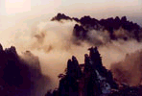
黄山奇景
黄山简介
黄山四绝
玉屏景区
知识链接，拓展提升

Slide 16

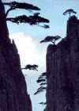
黄山简介
黄山景区距市府所在地屯溪64公
里，位于中国安徽省南部(东经118°0
9’北纬30°08’),横亘在黄山区、徽州区
、歙县、黟县和休宁县之间,南北约40
公里、东西宽约30公里,面积约1200平
方公里,其中精华部分为154平方公里,
号称五百里黄山。
黄山以变取胜,一年四季景各异,山
上山下不同天。独特的花岗岩峰林,遍
布的峰壑,千姿百态的黄山松,惟妙惟肖
的怪石,变幻莫测的云海,构成了黄山静
中有动,动中有静的巨幅画卷。

Slide 17

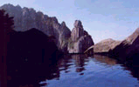


黄山四绝
奇松
黄山无峰不石，无石不松、无松不奇“这句话将黄山奇松做了很精练、很准确的定义。
怪石
黄山峰海，无处不怪石嶙峋，据说命名的就达1200多块。
如金鸡叫天门、五老上天都、童子拜观音、飞来石等。
云海
“黄山自古云成海”，这是已故元帅刘伯承1957年游黄山时
留下的碑刻。黄山自古就有黄海之称。
温泉
黄山温泉又称灵泉，传说我们的祖先轩辕皇帝就是在此沐
浴七七四十九日得返老还童，羽化飞升的。

Slide 18

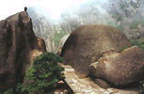
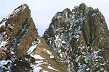

玉屏景区
玉屏景区以玉屏楼（峰）为中心，
莲花峰和天都楼为主体，通常人们所说
的前山，指的就是这一景区，其精华为
三峰：天都峰、玉屏峰、莲花峰。沿途
有“蓬莱三岛”、“百步云梯”、“一线天”、
“新一线天”、“鳌鱼洞”等奇妙景观。 玉
屏楼地处天都、莲花之间，这里几乎集黄山奇景之大成，故有
黄山绝佳处之称，驰名中外的迎客松挺立在玉屏楼左侧，右侧
有送客松，楼前有陪客松、文殊台。

Slide 19
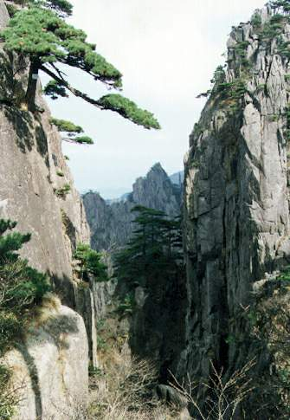
黄山的奇松
黄山松造型奇特，树冠扁平, 针叶密短，叶色苍翠，且山愈高，则松叶愈短、愈硬、愈密、愈苍翠，黄山松千姿百态，各居神韵，如迎客松、卧龙松、倒挂松团结松、龙爪松、探海松......

Slide 20
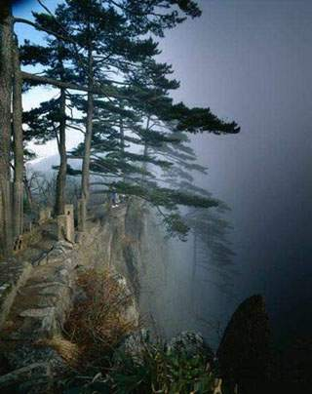
奇松
黄山松造型奇特，树冠扁平, 针叶密短，叶色苍翠，且山愈高，则松叶愈短、愈硬、愈密、愈苍翠，黄山松千姿百态，各居神韵，如迎客松、卧龙松、倒挂松团结松、龙爪松、探海松......

Slide 21

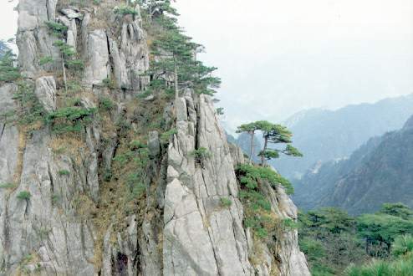
黄山的怪石
被称为黄山“四绝”之一的怪石，以奇取胜，以多著称。已被命名的怪石有120多处。其形态可谓千奇百怪，令人叫绝。似人似物，似鸟似兽，情态各异，形象逼真。黄山怪石从不同的位置，在不同的天气观看情趣迥异，可谓“横看成岭侧成峰，远近高低各不同”。其分布可谓遍及峰壑巅坡，或兀立峰顶或戏逗坡缘，或与松结伴，构成一幅幅天然山石画卷。

Slide 22
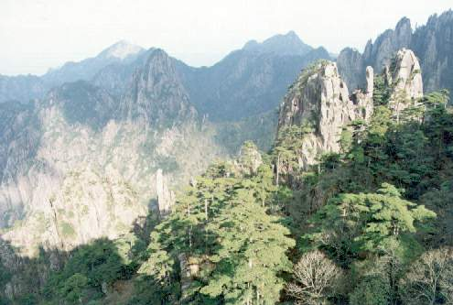
怪石
被称为黄山“四绝”之一的怪石，以奇取胜，以多著称。已被命名的怪石有120多处。其形态可谓千奇百怪，令人叫绝。似人似物，似鸟似兽，情态各异，形象逼真。黄山怪石从不同的位置，在不同的天气观看情趣迥异，可谓“横看成岭侧成峰，远近高低各不同”。其分布可谓遍及峰壑巅坡，或兀立峰顶或戏逗坡缘，或与松结伴，构成一幅幅天然山石画卷。

Slide 24
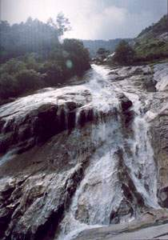
黄山有泉

Slide 25
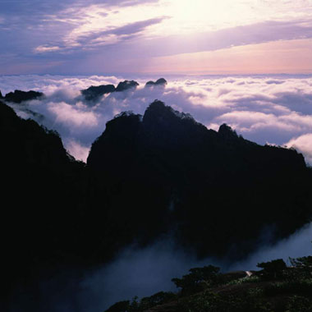
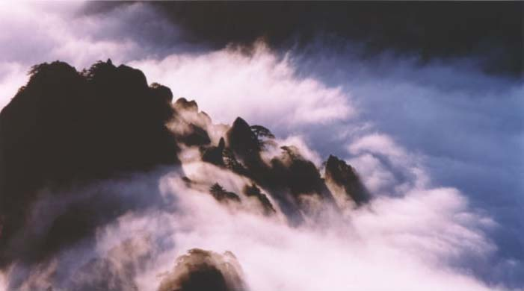
黄山的云海
海到尽头天是岸，
山登绝顶我为峰

